Slide 1
Špejle v trablích

Slide 2
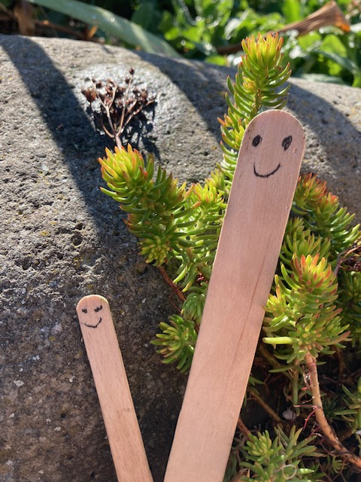
Žily byly dvě děti. Kluk jménem Jeff se svou hodně malou ségrou.

Slide 3
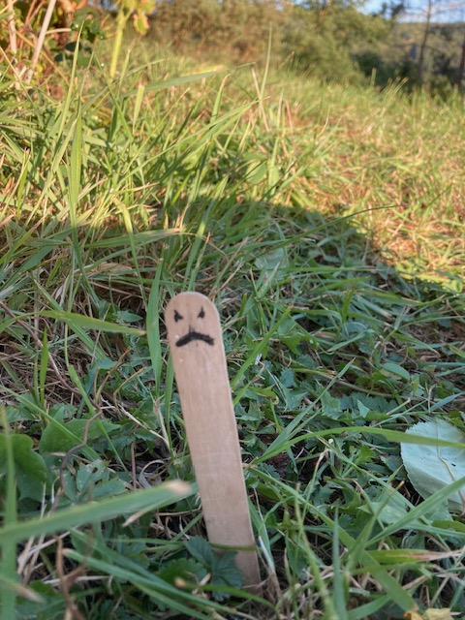
Jo, i s hodně drsným tátou, který byl hodně gladiatorský typ.

Slide 4
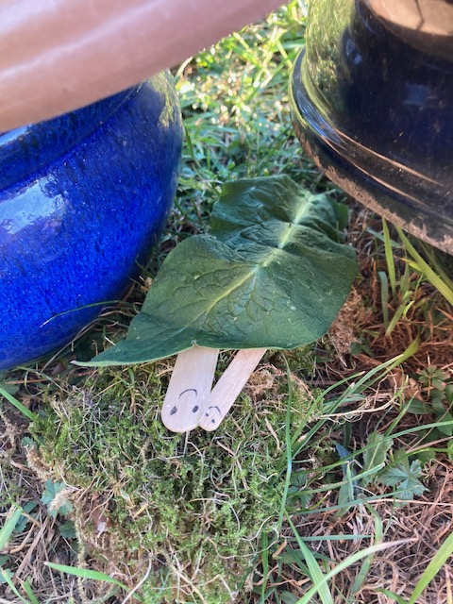
Každé ráno Jeff s jeho sestřičkou vstanou a jdou obdělávat zahradu.

Slide 5
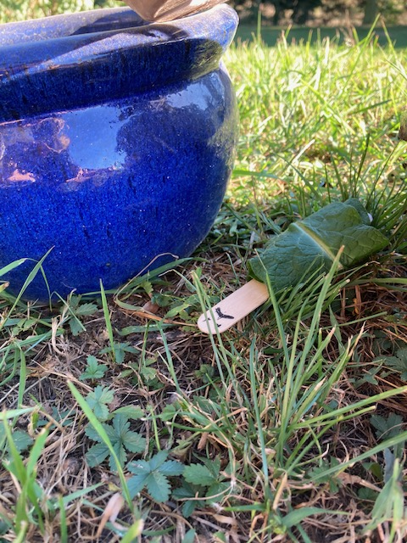
A co tatíček? Ten na ně řve. „Udělejte mi kafe!“ křičí až z postele.

Slide 6
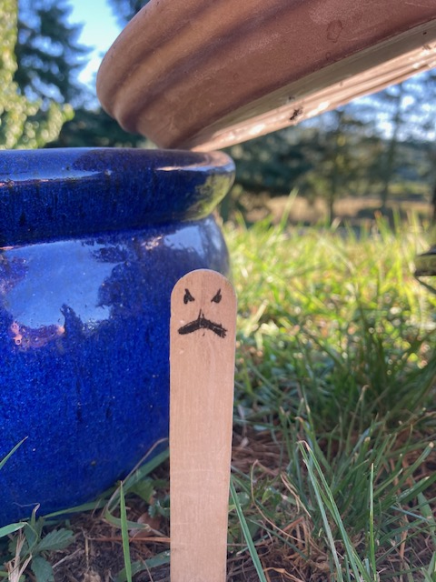
Tatínek odpoledne vstane a jdou ukrást slepičí vejce.

Slide 7
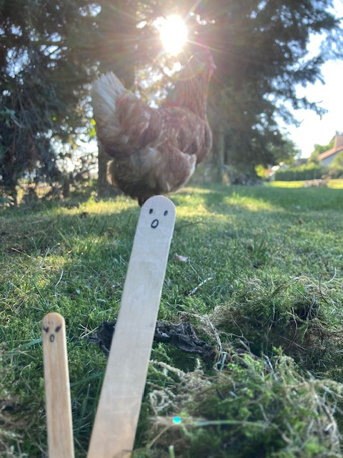
To obsahuje pořádnou dávku adrenalinu a nebezpečí.

Slide 8
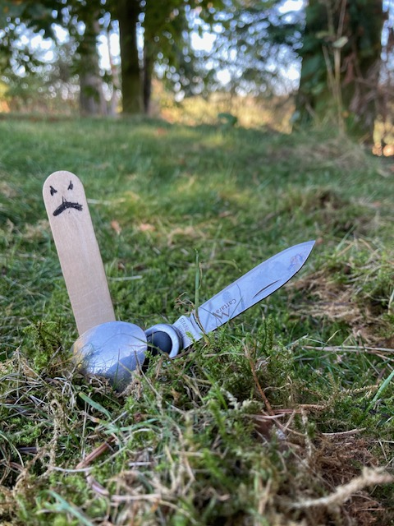
Tatínek nato však nebere ohled. Taťka neodejde bez úspěchu.

Slide 9
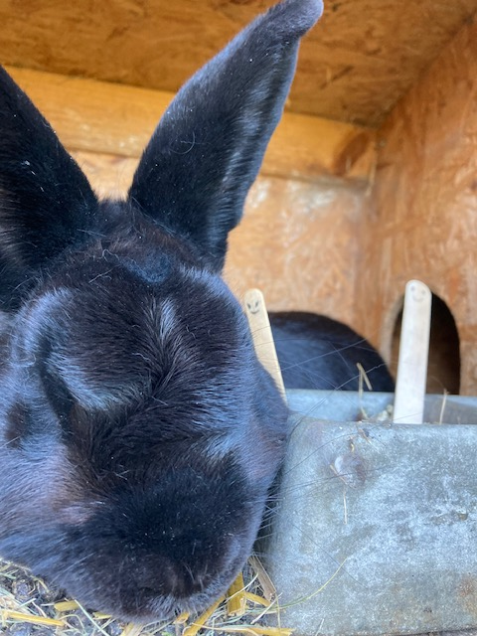
Pak jdou děti ke svému oři (Ospalkovi)

Slide 10
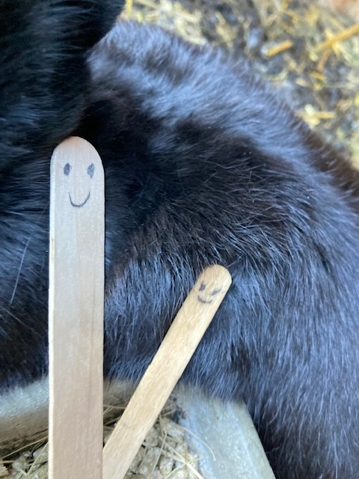
Jen tam maj chvilku klid.

Slide 11
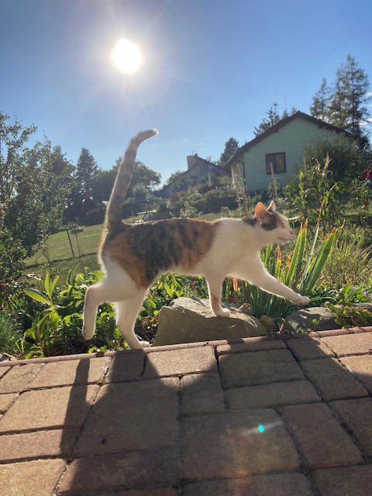
Cestou domu je spatří predátor!

Slide 12
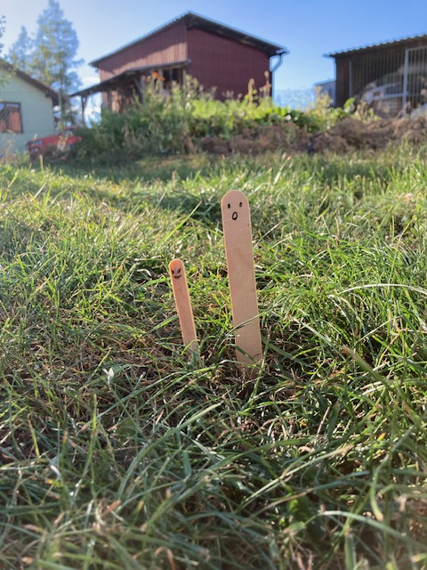
Zpanikaří a začnou utíkat.

Slide 13
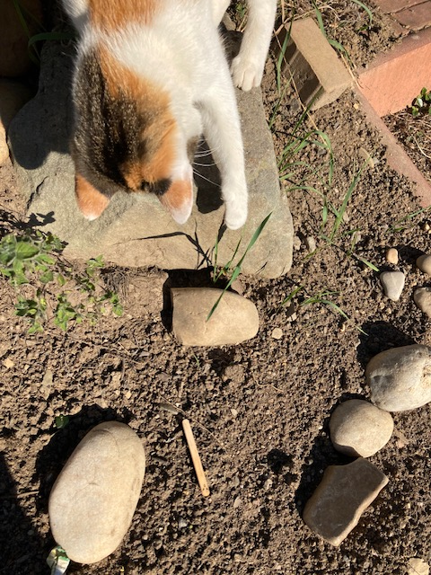
Sestřička zakopne a predátor ji dostihne.

Slide 14
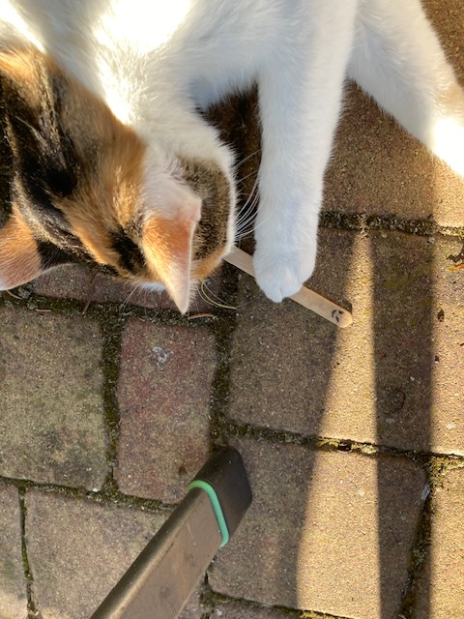
Zatáhne ji do svého brlohu.

Slide 15
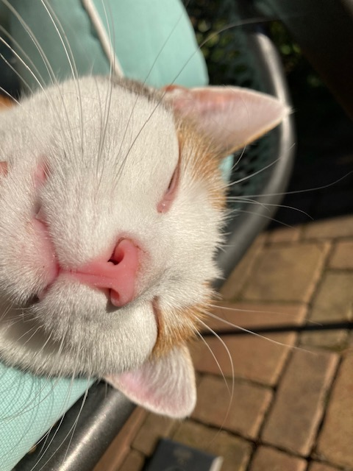
„Jakmile usne, mám šanci,“ říká si Jeff.

Slide 16
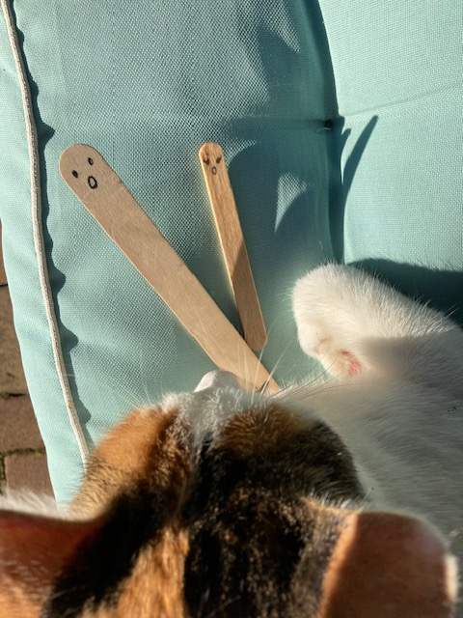
„ÁÁÁÁÁÁÁÁÁÁÁÁ,“ křičí Jeff když jse vzbudí predátor.

Slide 17
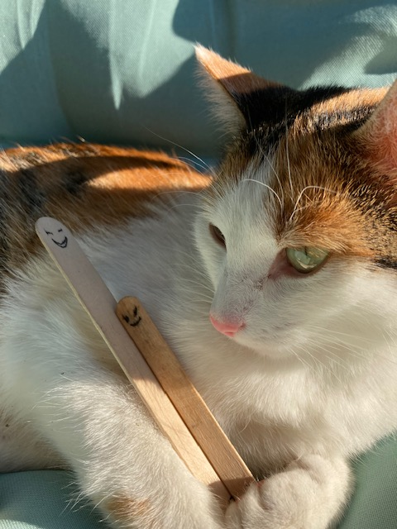
Ale co to predátor je ve skutečnosti přívětivá čičina.

Slide 18
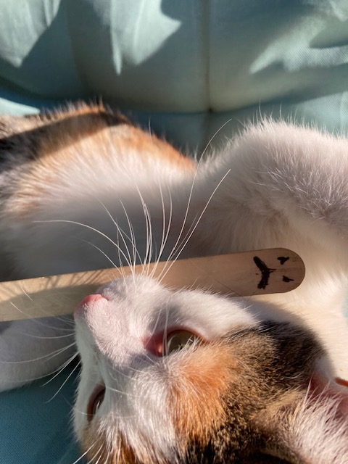
Jen na hodné lidi.

Slide 19
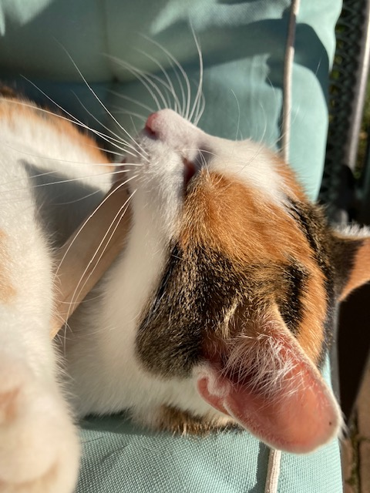
Ponaučení buďte hodný.

Slide 20
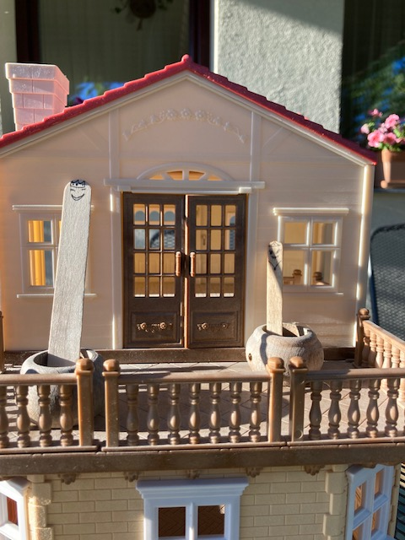
Pomocí čičiny získali palác.

Slide 21
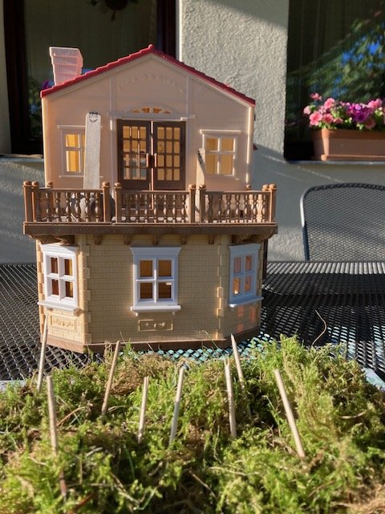
I vládu nad celým světem.

